Slide 1
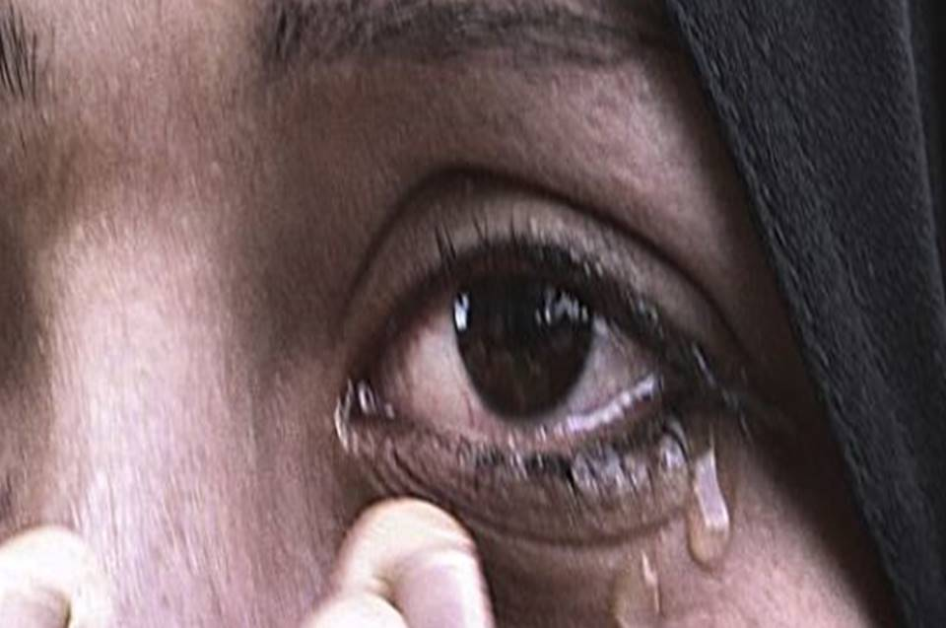
La Compasión De Cristo

Slide 2
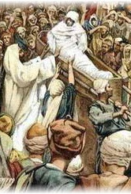
La Viuda De Nain
Luc 7:11-17 Aconteció después, que él iba a la ciudad que se llama Naín, e iban con él muchos de sus discípulos, y una gran multitud. 12 Cuando llegó cerca de la puerta de la ciudad, he aquí que llevaban a enterrar a un difunto, hijo único de su madre, la cual era viuda; y había con ella mucha gente de la ciudad. 13 Y cuando el Señor la vio, se compadeció de ella, y le dijo: No llores. 14 Y acercándose, tocó el féretro; y los que lo llevaban se detuvieron. Y dijo: Joven, a ti te digo, levántate. 15 Entonces se incorporó el que había muerto, y comenzó a hablar. Y lo dio a su madre. 16 Y todos tuvieron miedo, y glorificaban a Dios, diciendo: Un gran profeta se ha levantado entre nosotros; y: Dios ha visitado a su pueblo. 17 Y se extendió la fama de él por toda Judea, y por toda la región de alrededor.

Slide 3
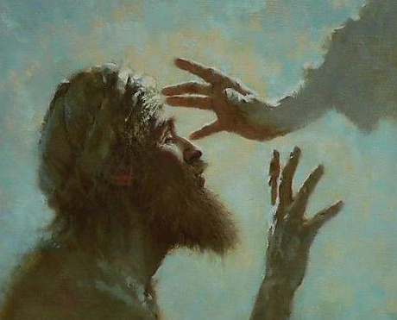
Bartimeo
Mat 20:29-34 Al salir ellos de Jericó, le seguía una gran multitud. 30 Y dos ciegos que estaban sentados junto al camino, cuando oyeron que Jesús pasaba, clamaron, diciendo: ¡Señor, Hijo de David, ten misericordia de nosotros! 31 Y la gente les reprendió para que callasen; pero ellos clamaban más, diciendo: ¡Señor, Hijo de David, ten misericordia de nosotros! 32 Y deteniéndose Jesús, los llamó, y les dijo: ¿Qué queréis que os haga? 33 Ellos le dijeron: Señor, que sean abiertos nuestros ojos. 34 Entonces Jesús, compadecido, les tocó los ojos, y en seguida recibieron la vista; y le siguieron.

Slide 4
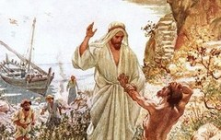
El Hombre Cuyo Nombre Era Legión
Mar 5:18-20 Al entrar él en la barca, el que había estado endemoniado le rogaba que le dejase estar con él. 19 Mas Jesús no se lo permitió, sino que le dijo: Vete a tu casa, a los tuyos, y cuéntales cuán grandes cosas el Señor ha hecho contigo, y cómo ha tenido misericordia de ti. 20 Y se fue, y comenzó a publicar en Decápolis cuán grandes cosas había hecho Jesús con él; y todos se maravillaban.

Slide 5
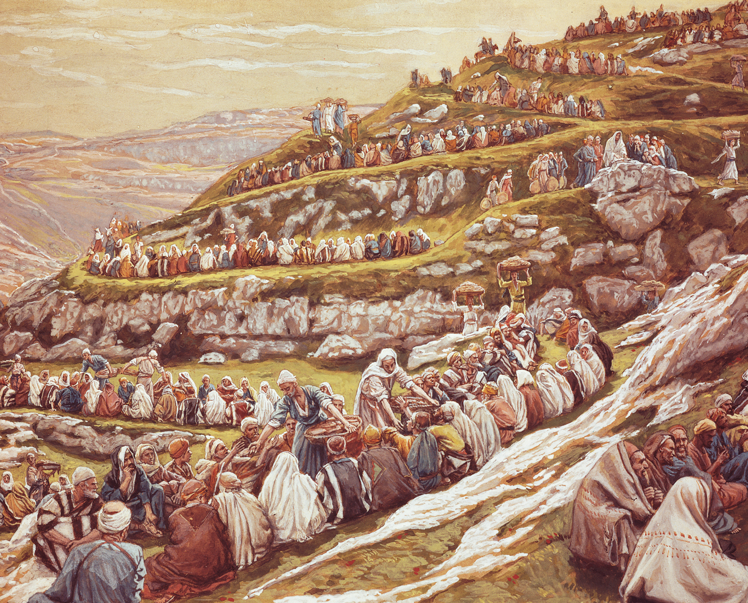
Alimentación De Miles
Mat 15:32 Y Jesús, llamando a sus discípulos, dijo: Tengo compasión de la gente, porque ya hace tres días que están conmigo, y no tienen qué comer; y enviarlos en ayunas no quiero, no sea que desmayen en el camino.

Slide 6
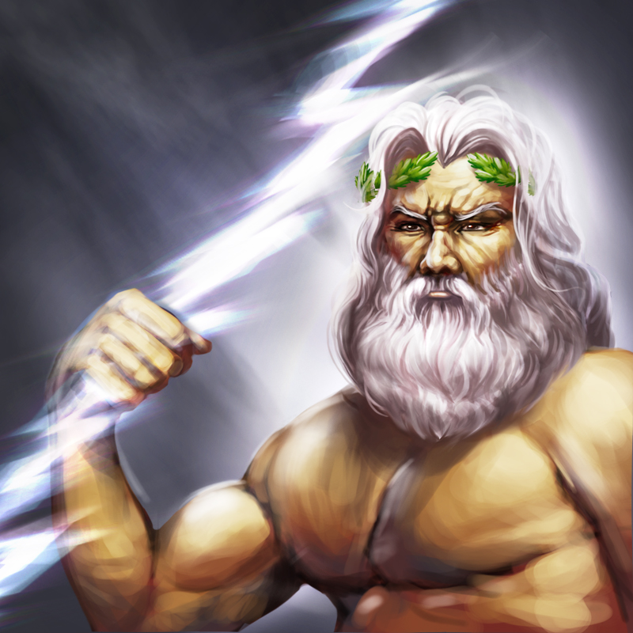
¿Es Dios Un Montruo?
Los antiguos griegos veían a sus dioses como poco que perfectos
  Sólo esperando a que el hombre se salga de la línea
Dios es nuestro Padre Celestial
Sí, nos disciplina, pero eso es para nuestro beneficio
  Hebreos 12:10

Slide 7
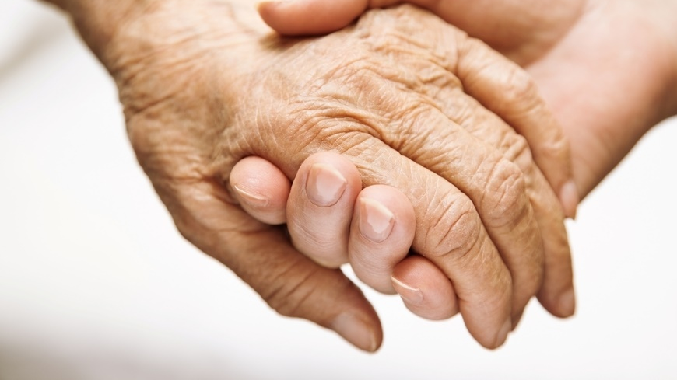
Jesus Nos Entiende
Heb 4:14-16 Por tanto, teniendo un gran sumo sacerdote que traspasó los cielos, Jesús el Hijo de Dios, retengamos nuestra profesión. 15 Porque no tenemos un sumo sacerdote que no pueda compadecerse de nuestras debilidades, sino uno que fue tentado en todo según nuestra semejanza, pero sin pecado. 16 Acerquémonos, pues, confiadamente al trono de la gracia, para alcanzar misericordia y hallar gracia para el oportuno socorro.
Ejemplos del Antiguo Testamento

Slide 8
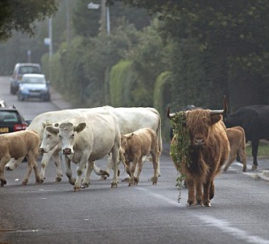
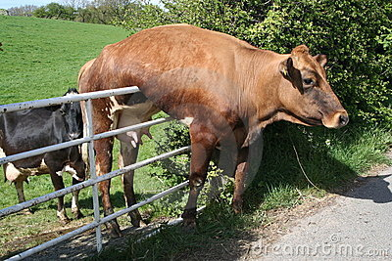
Emergencias
Exo 23:4-5
Luc 14:1-6

Slide 9

¿Enfermedad?
Num 9:10-12 Habla a los hijos de Israel, diciendo: Cualquiera de vosotros o de vuestros descendientes, que estuviere inmundo por causa de muerto o estuviere de viaje lejos, celebrará la pascua a Jehová. 11 En el mes segundo, a los catorce días del mes, entre las dos tardes, la celebrarán; con panes sin levadura y hierbas amargas la comerán. 12 No dejarán del animal sacrificado para la mañana, ni quebrarán hueso de él; conforme a todos los ritos de la pascua la celebrarán.
El Señor no quería que propagaran el contagio

Slide 10
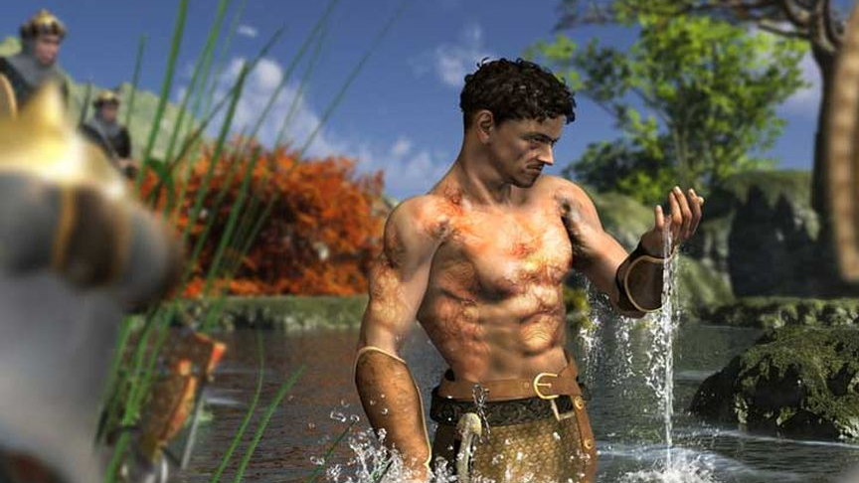
Circunstancias Que No Puedo Controlar
Naamán estaba bajo el control del rey
Había poco que pudiera hacer al respecto
El Señor entiende

Slide 11
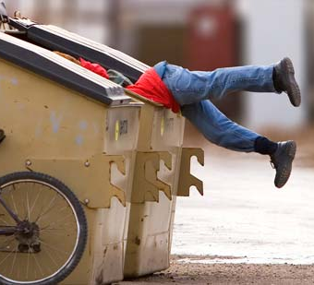
El Señor Reconoce la Intención
Él sabe cuando algo es accidental
Él sabe cuándo estamos haciendo lo mejor posible
Él sabe cuando hemos premeditado un acto
Proverbios 6: 30-31 KJV
  Los hombres no desprecian a un ladrón, si roba para satisfacer su alma cuando tiene hambre; (31) Pero si es hallado, restaurará siete veces; Él dará toda la sustancia de su casa.

Slide 12
La Compasión De Cristo

